Slide 1

חֲנֻכָּה

Slide 2
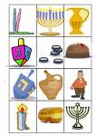
מִנְהַגֵי חַג הַחֲנֻכָּה

Slide 3



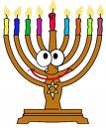
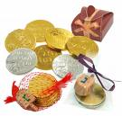
מִנְהַגֵי חַג הַחֲנֻכָּה

Slide 4
סְבִיבוֹנִים
הַסְּבִיבוֹן הוּא מִשְׂחַק יְלָדִים.
בַּמָּסֹרֶת הַיְּהוּדִית הָפַךְ הַסְּבִיבוֹן לַמִּשְׂחָק הָרִשְׁמִי שֶׁל חַג הַחֲנֻכָּה .
עַל צַלְעוֹתָיו חקוקות הָאוֹתִיּוֹת:
נ=נֵס ג=גָּדוֹל ה=הָיָה פ=פֹּה

Slide 5
מָעוֹת חֲנֻכָּה - דְּמֵי חֲנֻכָּה
בַּחֲנֻכָּה, נָהוּג לָתֵת כֶּסֶף וּמַתָּנוֹת לַיְּלָדִים.
אִלְמָלֵא נִצְּחוּ הַחַשְׁמוֹנָאִים אֶת הַיְּוָנִים, לֹא הָיוּ יְכוֹלִים יַלְדֵי יִשְׂרָאֵל לְהַמְשִׁיךְ וְלִלְמֹד תּוֹרָה, וְאָז הָיְתָה הַתּוֹרָה מִשְׁתַּכַּחַת מִיִּשְׂרָאֵל.

Slide 6
הַשֶׁמֶן
לְשֶׁמֶן תְּכוּנָה הַמְּסַמֶּלֶת אֶת עַם יִשְׂרָאֵל:
הַשֶּׁמֶן צָף עַל פְּנֵי הַמַּיִם אִי אֶפְשָׁר לְהַטְבִּיעוֹ
כָּךְ גַּם עַם יִשְׂרָאֵל :
אֻמּוֹת הָעוֹלָם מְנַסּוֹת לְהַטְבִּיעֵנוּ וּלְהַשְׁמִידֵנוּ
אַךְ עַם יִשְׂרָאֵל צָף עַל פְּנֵי הַהִיסְטוֹרְיָה

Slide 7
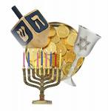
חַג אוּרִים שָׂמֵחַ

